Slide 1

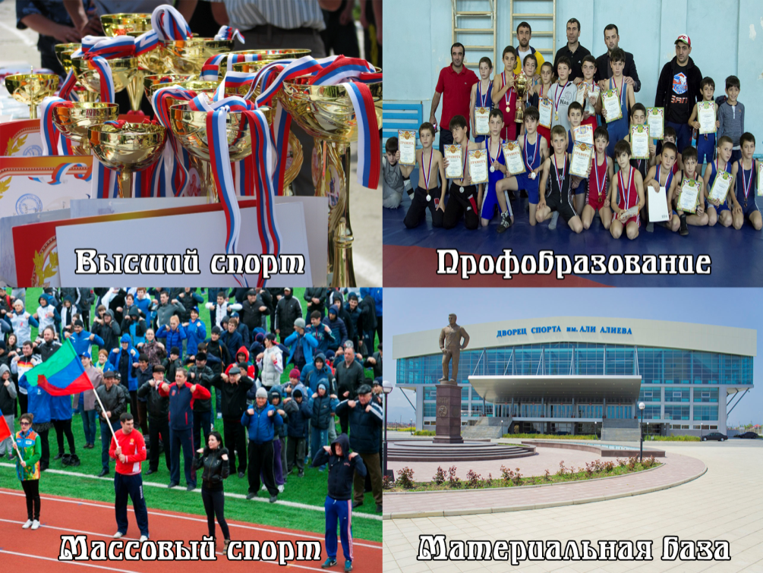
МИНИСТЕРСТВО ПО ФИЗИЧЕСКОЙ КУЛЬТУРЕ И СПОРТУ
РЕСПУБЛИКИ ДАГЕСТАН
ПАСПОРТ
Махачкала, 2022 год

Slide 2



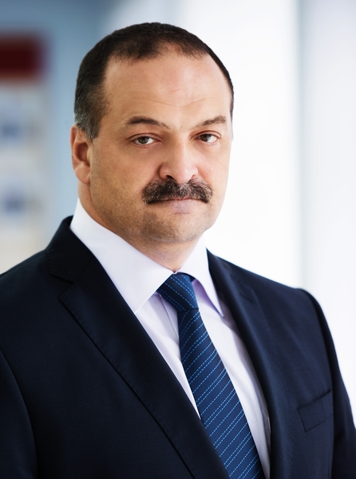
ГЛАВА РЕСПУБЛИКИ ДАГЕСТАН
Меликов
Сергей
Алимович
Военный и политический деятель, генерал-полковник полиции.
Родился в 12 сентября 1965 года в Орехово-Зуеве Московской области.
1982-1986 г.г. учеба в Саратовском высшем военном командном Краснознаменном училище внутренних войск имени Ф. Э. Дзержинского.
1986-1991 г.г. служба в управлении внутренних войск МВД СССР по Украине и Молдавии.
1991-1994 г.г. учеба в Общевойсковой академии им. М. В. Фрунзе.
В 1994 году направлен в распоряжение командующего войсками Северо-Кавказского округа ВВ МВД России, назначен старшим помощником начальника штаба одной из частей оперативного назначения.
1994-1996 гг. служба в разведотделе Северо-Кавказского округа внутренних войск МВД России.
В 1997 году назначен командиром 2-го полка Отдельной дивизии оперативного назначения (ОДОН, известна как дивизия Дзержинского.
2001-2002 г.г. заместитель командира Отдельной орденов Ленина и Октябрьской Революции Краснознаменной дивизии оперативного назначения.
2002-2008 г.г. командир дивизии.
2008-2011 г.г. начальник штаба - первый заместитель командующего войсками Центрального регионального командования внутренних войск МВД РФ.
2011-2014 г.г. командующий объединенной группировкой войск по проведению контртеррористических операций на территории Северо-Кавказского региона РФ - первым заместителем командующего войсками Северо-Кавказского регионального командования внутренних войск МВД России.
2014-2016 г.г. полномочный представитель президента в Северо-Кавказском федеральном округе (СКФО).
В 2016 году назначен первым заместителем директора Федеральной службы войск национальной гвардии.
Входит в попечительский совет Фонда содействия развитию спорта и медицины им. Героя России генерала-полковника А. А. Романова.
Действительный государственный советник РФ I класса.
Награжден орденами "За военные заслуги" (1999), Почета (2008), "За заслуги перед Отечеством" IV степени с мечами (2014), Александра Невского (2015), Мужества (2018). Имеет право ношения крапового берета (с 1996 года).
5 октября 2020 года Указом Президента Российской Федерации назначен Временно исполняющим обязанности Главы Республики Дагестан.

Slide 3

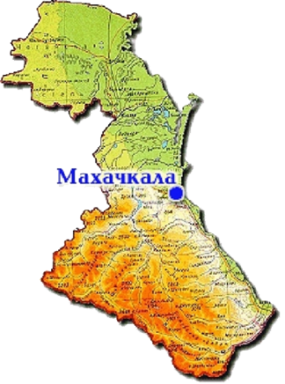
РЕСПУБЛИКА ДАГЕСТАН
Республика Дагестан - субъект Российской Федерации, входит в состав Северо-Кавказского Федерального округа. Столица - город Махачкала.
Образована 20 января 1921. Дагестан - республика евразийской цивилизации. Дагестан в переводе означает «страна гор».
Республика граничит по суше и морю с пятью государствами - Азербайджаном, Грузией, Казахстаном, Туркменистаном и Ираном.
Общая протяженность территории с юга на север составляет около 400 км, с запада на восток - 300 км. по территории (50,3 тыс. кв. км.) и численности населения (около 3 млн. человек) Дагестан - самая крупная республика на Северном Кавказе.
Международный аэропорт, торговый, рыбный, нефтеналивной порты на Каспии вместе с железной дорогой, связывающей страну с Закавказьем и Ираном, делают столицу республики Махачкалу крупнейшим транспортным узлом на юге России.
Возрождаются машиностроение и приборостроение, легкая и пищевая промышленность, возникают новые предприятия, выпускающие продукцию по самым современным технологиям, - пластиковые трубы, стеклянную тару, комплектующие для автопрома, химические удобрения. Экономика республики представляет собой многоотраслевое хозяйство с аграрно-индустриальной специализацией.
В Дагестане сооружена самая мощная (один миллион киловатт) на Северном Кавказе гидроэлектростанция с уникальной высотной арочной плотиной (таких в мире еще всего четыре) - Чиркейская. А всего на реке Сулак и других горных реках, которыми так богата республика, возводится целый каскад электростанций: завершается строительство Ирганайской ГЭС (800 тысяч киловатт), сооружена Гунибская ГЭС, строятся Гоцатлинская, Ахтынская ГЭС.
Государственный, педагогический, и технический университеты, медицинская и сельскохозяйственная академии, институт народного хозяйства, 70 учреждений профессионального образования, Дагестанский научный центр Российской академии наук.
В республике работают 513 докторов и более 2200 кандидатов наук.
В Дагестане издается свыше 100 газет, из них более 20 - республиканских, несколько журналов, работают 18 музеев, 9 национальных драматических театров. Национальный музей Республики Дагестан имеет 39 филиалов в муниципальных образованиях республики.
В Республике Дагестан 42 муниципальных образований районов и 10 городских округов. Органы управления физической культурой и спортом (комитеты, отделы) сохранены в 24 муниципальных образованиях. В 23-х произошла их реорганизация и слияние с муниципальными структурами, организующими работу с молодежью, отделами по культуре и туризму, в 5-и муниципальных образованиях орган управления физической культурой и спортом отсутствует.

Slide 4
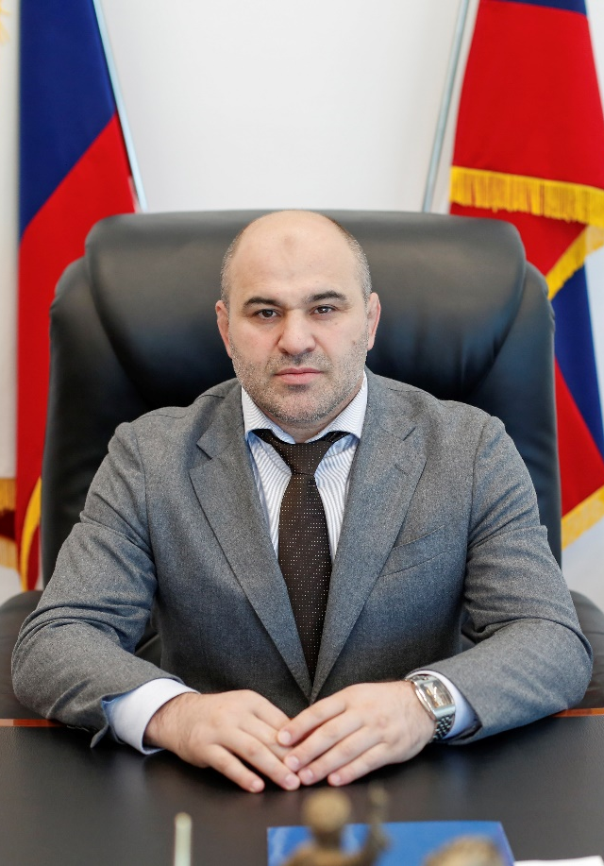
МИНИСТР ПО ФИЗИЧЕСКОЙ КУЛЬТУРЕ И СПОРТУ
РЕСПУБЛИКИ ДАГЕСТАН
Сажидов
Сажид
Халилрахманович
Родился 6 февраля 1980 года, с. Гигатли, Цумадинского района, Республика Дагестан, заслуженный мастер спорта России по вольной борьбе, бронзовый призер по вольной борьбе XXVIII летних Олимпийских игр 2004 года в г. Афины (Греция), двукратный чемпион мира по вольной борьбе (2003 г., США, г. Нью-Йорк, 2006 г. Китай, г. Гуанчжоу), двукратный чемпион Европы (2001 г., Венгрия, г. Будапешт, 2002 г., Азербайджан, г. Баку).
Образование:
- высшее - 2004 г., ФГБОУ ВО «Дагестанский государственный педагогический университет», по специальности «Физвоспитание».
- высшее - 2007 г., ФГБОУ ВО «Дагестанский государственный университет», по специальности «Юриспруденция».
2001-2008 гг. - член сборной команды Российской Федерации по вольной борьбе.
2004-2005 гг. - служба в рядах Российской Армии.
2011-2019 гг. - главный тренер сборной команды Республики Дагестан по вольной борьбе.
2018-2021 гг.- Президент Региональной спортивной общественной организации «Федерация спортивной борьбы Республики Дагестан».
2019-2021 гг. - главный тренер по вольной борьбе ГБУ РД «РЦСПСК».
С 26 марта 2021 года- министр по физической культуре и спорту Республики Дагестан.
Награжден следующими государственными и ведомственными наградами:
- медаль Министерства обороны Российской Федерации «200 лет Министерству обороны Российской Федерации»;
- медаль «За заслуги в области физической культуры и спорта в Республике Дагестан»;
- памятная медаль Совета Федерации Федерального Собрания Российской Федерации;
- медаль «За укрепление боевого содружества» Министерства обороны Российской Федерации;
- медаль Правительства Республики Монголия «За вклад в укрепление дружеских связей Монголии и России»;
- орден Международной федерации объединенных стилей борьбы (FILA);
- почетной грамотой Национального Олимпийского комитета Македонии;
- почетный знак Комитета по физической культуре и спорту Правительства Московской области «За заслуги в развитии физической культуры и спорта в Московской области».

Slide 5
ИНФОРМАЦИЯ О СТРУКТУРЕ И ШТАТНОЙ ЧИСЛЕННОСТИ
МИНИСТЕРСТВА ПО ФИЗИЧЕСКОЙ КУЛЬТУРЕ И СПОРТУ
РЕСПУБЛИКИ ДАГЕСТАН
В структуре Минспорта РД - 54 учреждение, расположенные в муниципальных районах и городских округах, в их числе:
1 - Аппарат Минспорта РД;
44 - Спортивных школ;
3 - Училище Олимпийского резерва;
1 - Региональных центра спортивной подготовки;
1 - Учебно-спортивная база;
2 - Дворца спорта;
1 - Стадион им. Елены Исинбаевой;
1 - Казенное учреждение.
Штатная численность работников системы Минспорта РД, всего 2670 чел., в том числе:
Аппарат Минспорта РД - 49 чел.;
Спортивные школы - 2052 чел.;
Училище Олимпийского резерва - 200 чел.;
Региональный центр спортивной подготовки - 100 чел.;
Учебно-спортивная база - 34 чел.;
Дворцы спорта - 158 чел.;
Стадион им. Елены Исинбаевой - 77 чел.

Slide 6
ИНФОРМАЦИЯ О РАЗВИТИИ ФИЗИЧЕСКОЙ
КУЛЬТУРЫ И СПОРТА В РЕСПУБЛИКЕ ДАГЕСТАН
Исполнительный орган государственной власти субъекта Российской Федерации в сфере физической культуры и спорта - Министерство по физической культуре и спорту Республики Дагестан.
В большинстве 52 муниципальных образований Республики Дагестан в качестве структурного подразделения существуют органы управления физической культуры и спортом.
В соответствии с данными статистической отчетности в Республики Дагестан к систематическим занятиям физической культурой и спортом привлечено более 1556,7 тыс. чел., что составляет 54,1% от общего числа населения.
Физкультурно-спортивную работу в учреждениях дополнительного образования спортивной направленности проводят 7010 работника, в том числе 3150 работников административного персонала и 3860 тренера - преподавателя.
В учреждениях дополнительного образования спортивной направленности к систематическим занятиям физической культурой и спортом привлечены 102176 человек.
Ежегодно увеличивается количество объектов спорта. В настоящее время сеть спортивных сооружений республики насчитывает 4491 единицы;
Обеспеченность основными видами спортивных сооружений:
плоскостные сооружения - 47%
спортивные залы - 23,3%
плавательные бассейны - 0,7 %
единовременная пропускная способность - 106748 человека
БАЗОВЫЕ ВИДЫ СПОРТА
Правительством Российской Федерации утверждён следующий перечень базовых видов спорта, развиваемых в Республики Дагестан:
летние Олимпийские виды спорта: спортивная борьба, бокс, дзюдо, тхэквондо, волейбол, каратэ, тайский бокс;
летние Паралимпийские виды спорта: спорт слепых - дзюдо;
летние Сурдлимпийские виды спорта: спорт глухих - вольная борьба.

Slide 7
СПОРТИВНЫЕ СООРУЖЕНИЯ
Общее количество спортивных сооружений - 4491
Плоскостные спортивные сооружения - 2112
Спортивные залы - 1050
Плавательные бассейны - 32
Стадионы - 13
Приспособленные
спортивные сооружения - 417
Спортивные тиры - 47
Воркауты - 817
Объекты
с искусственным льдом - 1
Манежи легкоатлетические - 2

Slide 8
ФИНАНСОВОЕ ОБЕСПЕЧЕНИЕ ОТРАСЛИ «ФИЗИЧЕСКАЯ
КУЛЬТУРА И СПОРТ» РЕСПУБЛИКИ ДАГЕСТАН В 2021 ГОДУ

Slide 9
ПОКАЗАТЕЛИ РАЗВИТИЯ ФИЗИЧЕСКОЙ КУЛЬТУРЫ И СПОРТА
РЕСПУБЛИКИ ДАГЕСТАН 2015-2021 ГОДЫ
Год | Спортивные сооружения |  |  |  |  | Кадры | Числен-ность занима-ющихся, тыс. чел.** | из них женщины, тыс. чел.*** | Подготов-лено разряд-ников**** |  | % от норматива ЕПС***** | Расходы на 1 жителя (руб.)
 | Всего | Стадионы | Плоскостные спорт-сооружения* | Залы* | Бассейны*
2015 | 3477 | 12 | 2048 52,2% | 868 27,4% | 16 1,6% | 5610 | 1020,0 34,5% | 232,6 22,8% | 1120 |  | 13,6% | 1050,8
2016 | 3589 | 12 | 2113 51,7% | 902 28,4% | 16 1,6% | 6018 | 1120,0 38% | 257,6 23% | 1132 |  | 23,5% | 1080,6
2017 | 3617 | 12 | 2122 53,4% | 907 28,5% | 16 1,6% | 6237 | 1260,0 42% | 289,8 23% | 1671 |  | 23,9% | 898,2
2018 | 3634 | 12 | 2149 53,8% | 916 28,9% | 16 1,6% | 6206 | 1277,0 44% | 300,1 23,5% | 1286 |  | 24,6% | 1117,0
2019 | 4133 | 12 | 2627 54,9% | 992 29,2% | 28 1,6% | 6402 | 1400,0 48% | 364,0 26% | 1401 |  | 26,3% | 1240,0
2020 | 4482 | 13 | 2915 47,5% | 1035 29,56% | 29 1,7% | 6710 | 1527,0 51,5% | 427,6 28% | 597 |  | 27,1% | 1350,0
2021 | 4491 | 13 | 2112 47,0% | 1050 23,3% | 32 0,7% | 7010 | 1556,7 54,1% | 505,9 32,5% | 808 |  | 27,93% | 1460,0
* - в процентах указана обеспеченность населения данными видами спортсооружений
** - в процентах указана доля систематически занимающихся физической культурой и спортом от численности населения
*** - в процентах указана доля женщин, занимающихся физической культурой и спортом от общей численности занимающихся
**** - подготовка спортсменов разрядников 1 взрослый, КМС, МС, МКМК, ЗМС (данный показатель с 2017 года)
***** - в процентах единовременная пропускная способность объектов спорта по новым формулам расчета

Slide 10
ДИНАМИКА РАЗВИТИЯ ФИЗИЧЕСКОЙ КУЛЬТУРЫ И СПОРТА
В РЕСПУБЛИКЕ ДАГЕСТАН

Slide 11
НОРМАТИВНАЯ ПРАВОВАЯ БАЗА СФЕРЫ
ФИЗИЧЕСКОЙ КУЛЬТУРЫ И СПОРТА РЕСПУБЛИКИ ДАГЕСТАН
Закон Республики Дагестан от 02.02.2010 года №5 «О физической культуре и спорте в Республике Дагестан».
Постановление Правительства РД от 22 декабря 2014 года №658 «Об утверждении государственной программы РД «Развитие физической культуры и спорта в РД на 2015-2020 годы».
Постановление Правительства РД от 21 июня 2013 года №323 «Об утверждении Положения о размерах стипендий и премиальных выплат спортсменам, порядке их назначения и выплаты и Положения о размерах оплаты труда и премиальных выплат тренерам и специалистам в области физической культуры и спорта за подготовку спортсменов высокого класса, порядке их назначения и выплаты».
Постановление Правительства РД от 17 июня 2014 года №274 «Об утверждении Положения об оплате труда работников государственных бюджетных и казенных учреждений, находящихся в ведении Минспорта РД».
Постановление Правительства Республики Дагестан от 12 января 2017 года №4 «Вопросы Министерства по физической культуре и спорту Республики Дагестан».
Постановление Правительства Республики Дагестан от 18.02.2010 года №47 «Об утверждении перечня государственных спортивных учреждений Республики Дагестан и муниципальных спортивных учреждений - получателей спортивного инвентаря и оборудования и порядка обеспечения спортивным инвентарем и оборудованием государственных спортивных учреждений Республики Дагестан и муниципальных спортивных учреждений».
Постановление Правительства Республики Дагестан от 19.07.2010 года №260 «О Плане мероприятий по реализации в Республике Дагестан в 2011-2015 годах Стратегии развития физической культуры и спорта в Российской Федерации на период до 2020 года».
Постановление Правительства РД от 2 августа 2012 года №254 «О материальном обеспечении чемпионов Олимпийских, Паралимпийских и Сурдлимпийских игр».
Постановление Правительства РД от 5 ноября 2008 года №363 «Об утверждении Положения о порядке проведения республиканского смотра-конкурса на лучшую организацию работы по развитию физической культуры и спорта в муниципальных образованиях РД».
Постановление Правительства РД от 11 ноября 2013 года №577 «Об утверждении Правил предоставления субсидий из республиканского бюджета РД негосударственным физкультурно-спортивным организациям на возмещение затрат, связанных с участием спортивных команд в официальных спортивных мероприятиях».
Постановление Правительства Республики Дагестан от 26 сентября 2018 года №140 «О состоянии и развитии неолимпийских видов спорта в Республике Дагестан».

Slide 12
НОРМАТИВНАЯ ПРАВОВАЯ БАЗА СФЕРЫ
ФИЗИЧЕСКОЙ КУЛЬТУРЫ И СПОРТА РЕСПУБЛИКИ ДАГЕСТАН
Постановление Правительства Республики Дагестан от 16 июля 2018 года №92 «О внедрении Всероссийского физкультурно-спортивного комплекса «Готов к труду и обороне» в Республике Дагестан».
Приказ Минспорта РД от 1 февраля 2018 года №16-05/64 «Об утверждении Порядка разработки и представления региональными спортивными федерациями Республики Дагестан в Министерство по физической культуре и спорту Республики Дагестан программ развития соответствующих видов спорта в Республике Дагестан».
Приказ Минспорта РД от 25 января 2018 года №16-05/44 «Об утверждении Порядка представления отчета о деятельности региональных спортивных федераций Республики Дагестан».
Постановление Правительства Республики Дагестан от 18 июля 2019 года №168 «О плане мероприятий по реализации в Республике Дагестан в 2019-2020 годах Стратегии развития физической культуры и спорта в Российской Федерации на период до 2020 года».
Приказ Минспорта РД от 3 марта 2020 года №16-05/205 «Об утверждении порядка определения нормативных затрат на оказание государственных услуг в сфере физической культуры и спорта, применяемых при расчете объема субсидий на финансовое обеспечение выполнения государственного задания государственных учреждений, находящихся в ведении Министерства по физической культуре и спорту Республики Дагестан».
Приказ Минспорта РД от 3 марта 2020 года №16-05/204 «Об утверждении Порядка составления и утверждения плана финансово-хозяйственной деятельности государственных бюджетных учреждений Республики Дагестан, находящихся в ведении Министерства по физической культуре и спорту Республики Дагестан».
Приказ Минспорта РД от 8 мая 2020 года №16-05/278 «Об утверждении порядка определения нормативных затрат на выполнение работ государственными бюджетными учреждениями, в отношении которых Министерство по физической культуре и спорту Республики Дагестан осуществляет функции и полномочия учредителя».
Приказ Минспорта РД от 14 июля 2020 года №16-05/315 «Об утверждении общих принципов и критериев формирования списков кандидатов в спортивные сборные команды Республики Дагестан и порядка утверждения этих списков».
Распоряжение Правительства Республики Дагестан от 2 августа 2021 года №285-р «План работы по реализации в Республики Дагестан в 2021-2030 годах Стратегии развития физической культуры и спорта в Российской Федерации на период до 2030 года».

Slide 13
ЛУЧШИЕ СПОРТСМЕНЫ РЕСПУБЛИКИ ДАГЕСТАН 2021 ГОДА
Ф.И.О. спортсмена | Вид спорта | Год рождения | Звание | Чемпионат России | Чемпионат Европы | Чемпионат мира | Олимпийские игры
Садулаев Абдулрашид Булачевич | Вольная борьба | 1996 | ЗМС |  |  | 1 | 1
Угуев Заур Ризванович | Вольная борьба | 1995 | ЗМС | 1 |  |  | 1
Таймазов Муса Изамутдинович | Спорт ПОДА (легкая атлетика) | 1984 | ЗМС | 1 |  |  | 1
Атаев Зайнутдин Ильмутдинович | Спорт ПОДА (паратхэквондо) | 1991 | МСМК | 2 | 3 |  | 3
Сидоров Даниил Дмитриевич | Спорт ПОДА (паратхэквондо) | 1999 | МСМК | 1 |  |  | 3
Шевченко Анатолий Витальевич | Спорт слепых (дзюдо) | 1988 | МСМК | 1 |  |  | 3
Рашидов Гаджимурад Газигандович | Вольная борьба | 1995 | ЗМС | 1 |  |  | 3
Магомедалиева Зенфира Рамазановна | Бокс | 1988 | ЗМС |  |  |  | 3
Исалдибиров Магомедзагид Аслангереевич | Спорт ПОДА (паратхэквондо) | 1991 | ЗМС | 1 | 2 | 1 | 5
Назиров Расул Зайнулаевич | Спорт ПОДА (настольный теннис) | 1985 | МСМК | 1 |  |  | 5
Курбанов Магомед Гусейнович | Вольная борьба | 1993 | ЗМС | 1 | 1 | 1
Магомедов Абасгаджи Мухтарович | Вольная борьба | 1998 | ЗМС | 1 | 1 | 1
Шахиев Загир Мухтарпашаевич | Вольная борьба | 1999 | МСМК | 2 | 1 | 1
Алифиренко Евгений Федорович | Спорт ПОДА (паратхэквондо) | 1991 | МСМК | 1 | 2 | 3
Сайидов Назим Лазимович | Спорт глухих (дзюдо) | 2000 | МСМК | 1 |  | 1
Муртазалиев Курбан Арсенович | Спорт глухих (дзюдо) | 1993 | МСМК | 1 |  | 1
Исаков Шамиль Исакович | Спорт глухих (тхэквондо) | 1996 | МСМК | 1 |  | 1

Slide 14
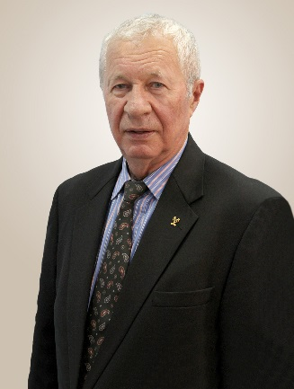
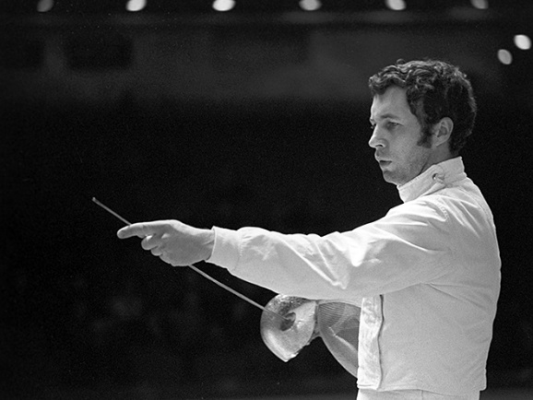
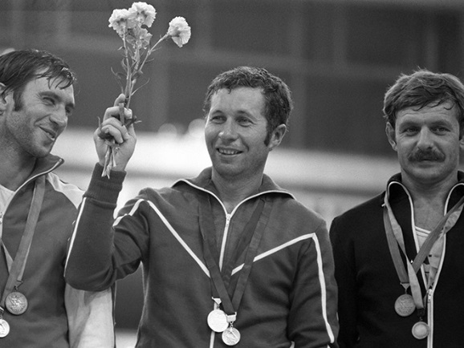
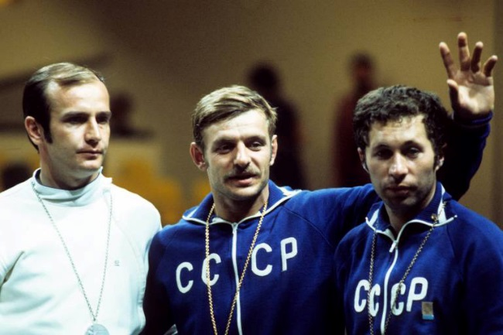
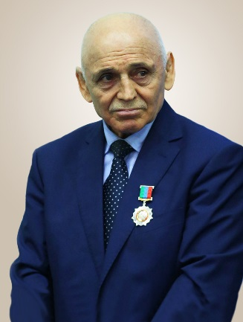
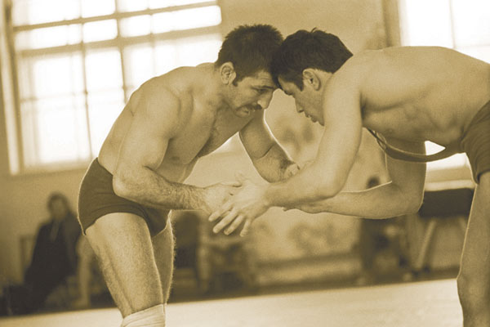
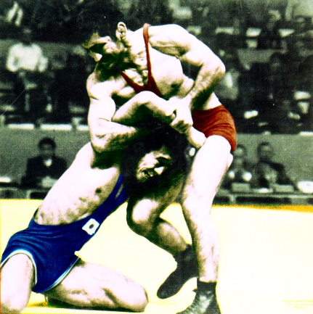
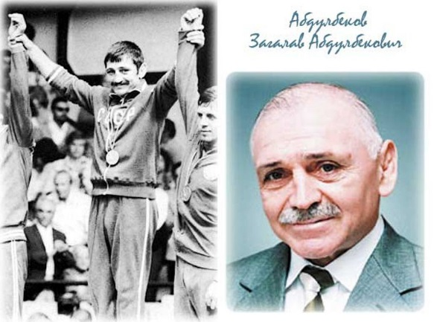
ВЫДАЮЩИЕСЯ СПОРТСМЕНЫ РЕСПУБЛИКИ ДАГЕСТАН
ЧЕМПИОНЫ ОЛИМПИЙСКИХ ИГР
Назлымов Владимир Аливерович
Заслуженный мастер спорта СССР (фехтования), чемпион Олимпийских игр 1968 г., г. Мехико (Мексика), 1976 г. г. Монреаль (Канада), 1980 г. г. Москва (СССР).
Абдулбеков Загалав Абдулбекович
Заслуженный мастер спорта СССР (вольная борьба), чемпион Олимпийских игр 1972 г., г. Мюнхен (ФРГ).

Slide 15
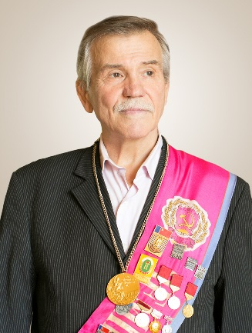
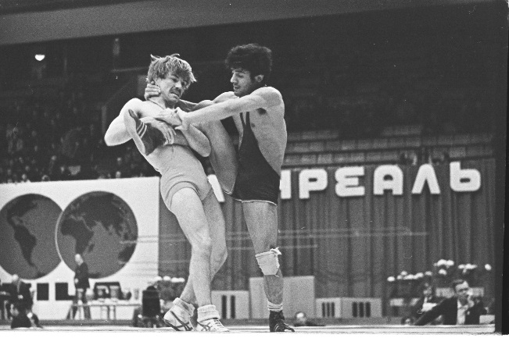
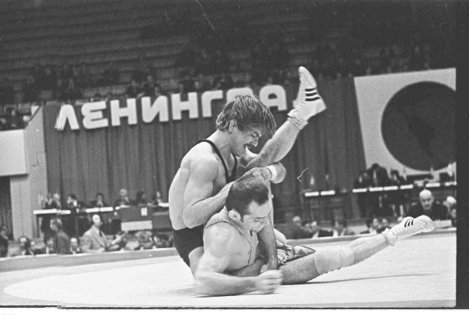
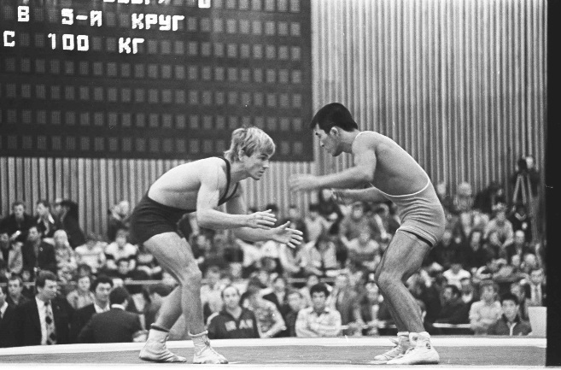
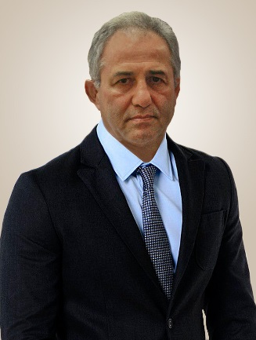
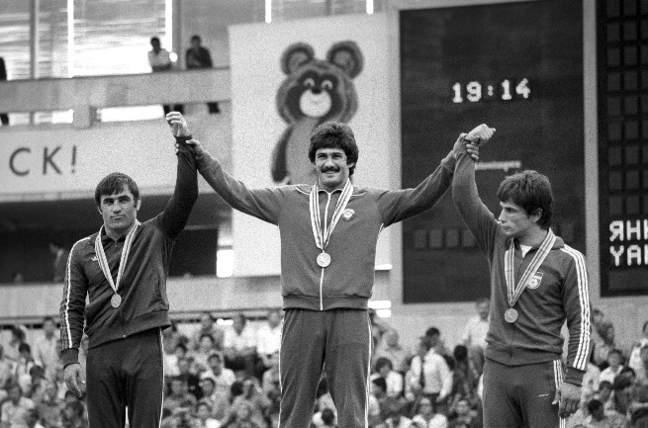
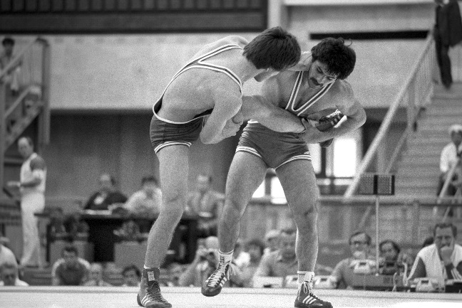
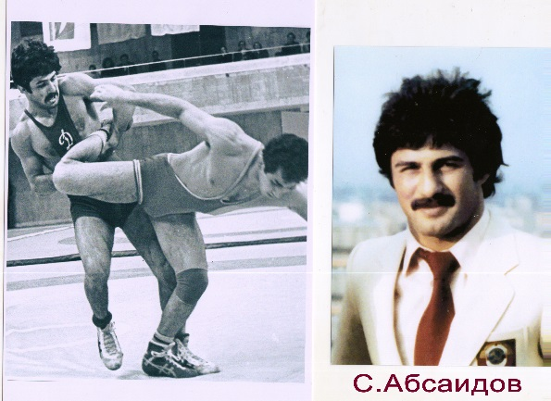
ВЫДАЮЩИЕСЯ СПОРТСМЕНЫ РЕСПУБЛИКИ ДАГЕСТАН
ЧЕМПИОНЫ ОЛИМПИЙСКИХ ИГР
Юмин Владимир Сергеевич
Заслуженный мастер спорта СССР (вольная борьба), чемпион Олимпийских игр 1976 г. г. Монреаль (Канада).
Абсаидов Сайпула Атавович
Заслуженный мастер спорта СССР (вольная борьба), чемпион Олимпийских игр 1980 г. г. Москва (СССР).

Slide 16
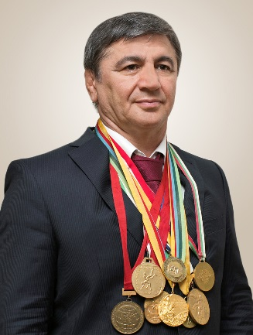
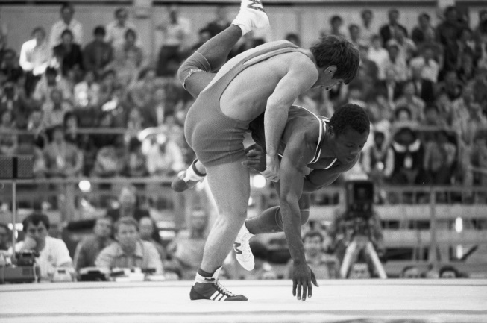
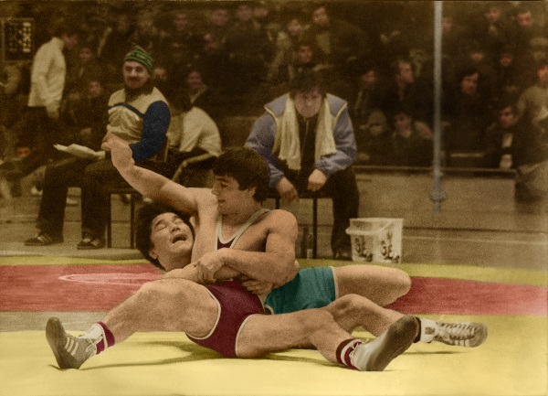
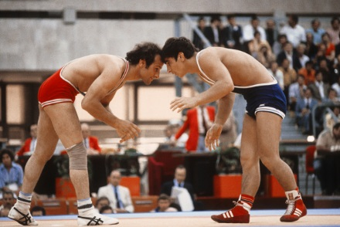
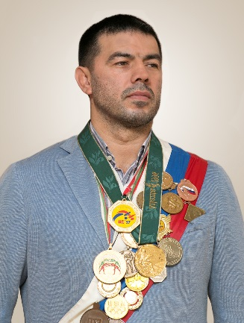
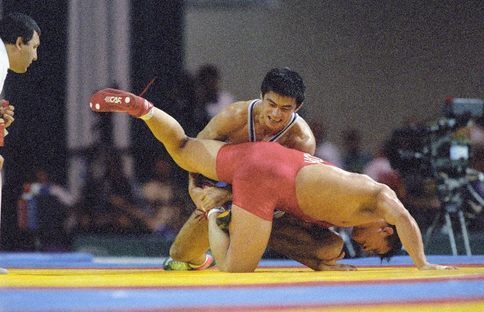
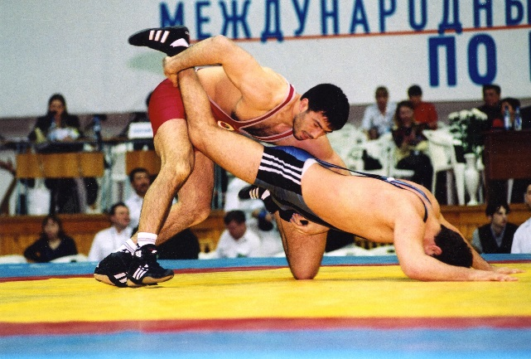
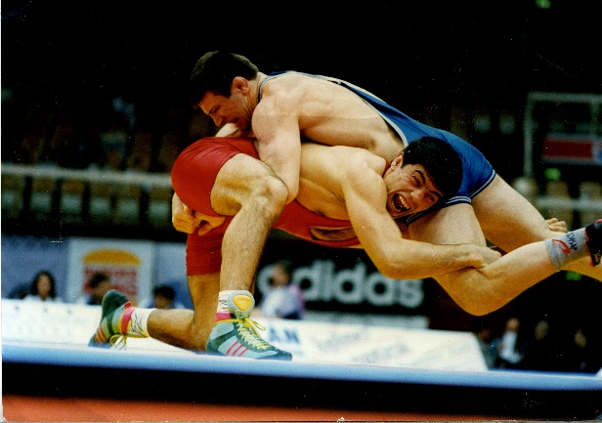
ВЫДАЮЩИЕСЯ СПОРТСМЕНЫ РЕСПУБЛИКИ ДАГЕСТАН
ЧЕМПИОНЫ ОЛИМПИЙСКИХ ИГР
Абушев Магомедгасан Мингажутдинович
Заслуженный мастер спорта СССР (вольная борьба), чемпион Олимпийских игр 1980 г. г. Москва (СССР).
Магомедов Хаджимурад Сайгидмагомедович
Заслуженный мастер спорта СССР (вольная борьба), чемпион Олимпийских игр 1996 г. г. Атланта (США).

Slide 17
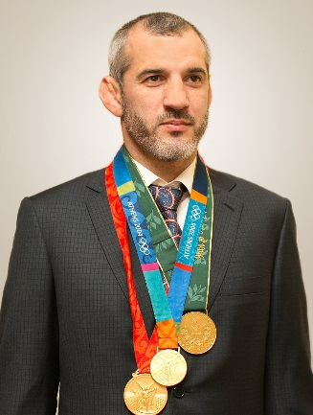
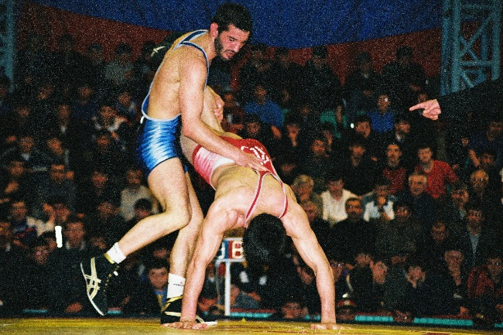
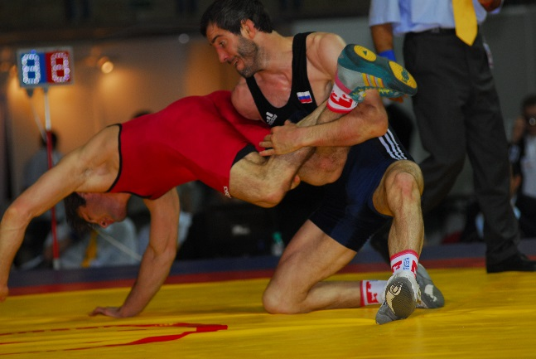
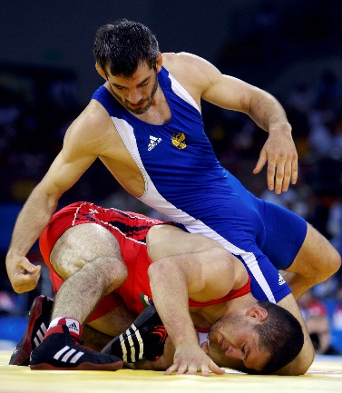
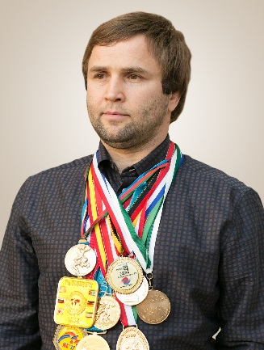
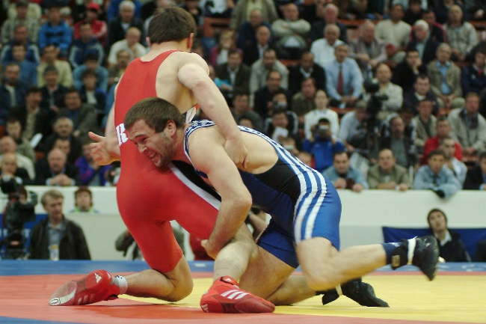
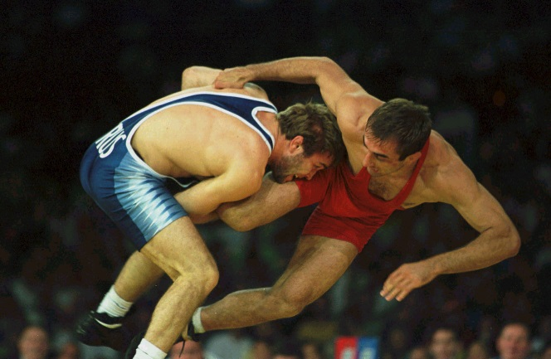
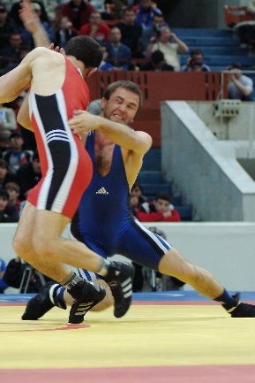
ВЫДАЮЩИЕСЯ СПОРТСМЕНЫ РЕСПУБЛИКИ ДАГЕСТАН
ЧЕМПИОНЫ ОЛИМПИЙСКИХ ИГР
Сайтиев Бувайсар Хамидович
Заслуженный мастер спорта России (вольная борьба), чемпион Олимпийских игр 1996 г. г. Атланта (США), 2004 г. г. Афины (Греция), 2008 г. г. Пекин (Китай).
Умаханов Мурад Мустафаевич
Заслуженный мастер спорта Россия (вольная борьба), чемпион Олимпийских игр 2000 г. г. Сидней (Австралия).

Slide 18
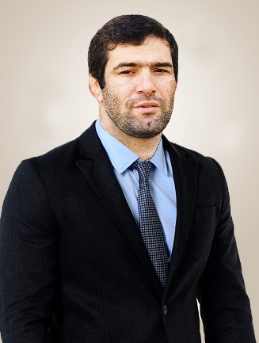
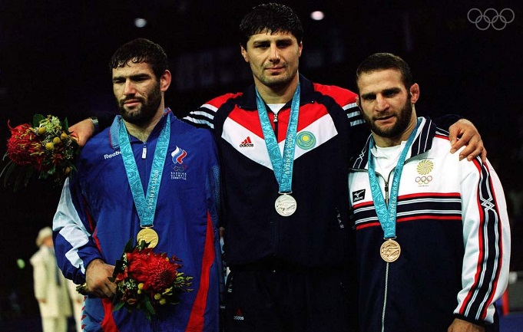
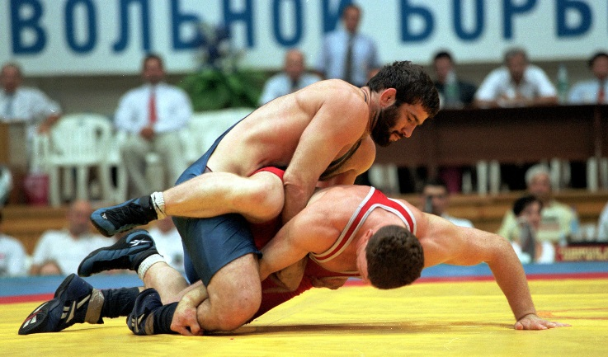
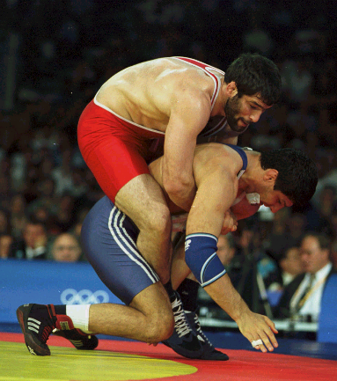
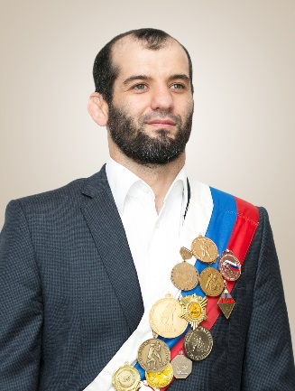
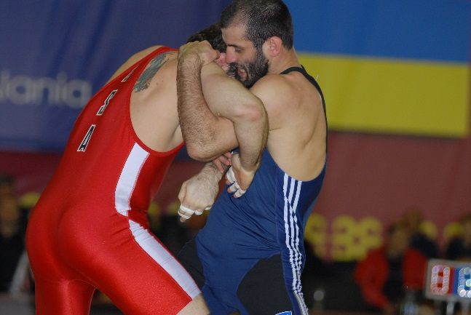
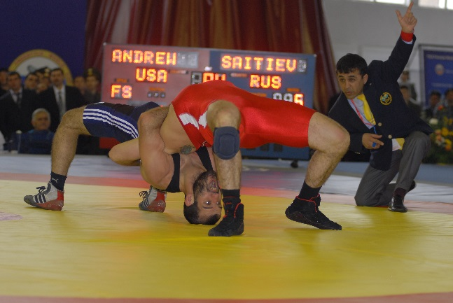
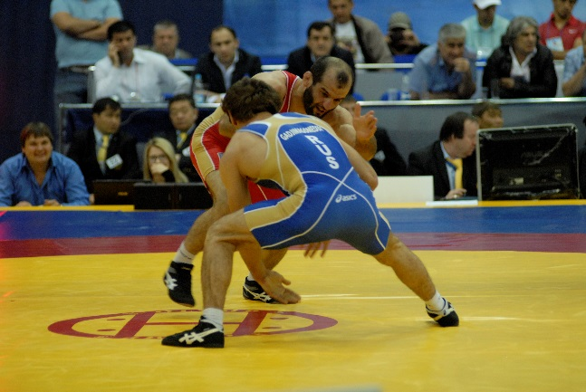
ВЫДАЮЩИЕСЯ СПОРТСМЕНЫ РЕСПУБЛИКИ ДАГЕСТАН
ЧЕМПИОНЫ ОЛИМПИЙСКИХ ИГР
Муртазалиев Сайгид Магомедович
Заслуженный мастер спорта Россия (вольная борьба), чемпион Олимпийских игр 2000 г. г. Сидней (Австралия).
Сайтиев Адам Хамидович
Заслуженный мастер спорта Россия (вольная борьба), чемпион Олимпийских игр 2000 г. г. Сидней (Австралия).

Slide 19
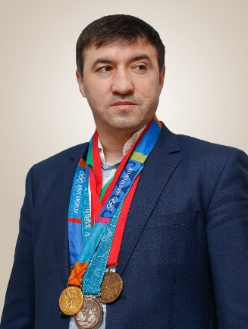
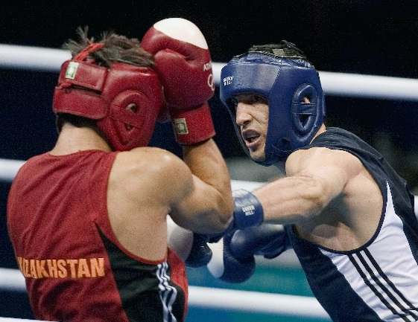
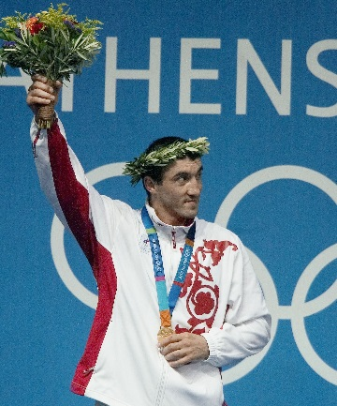
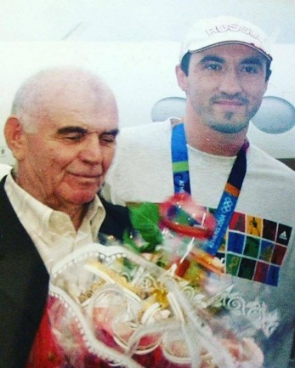
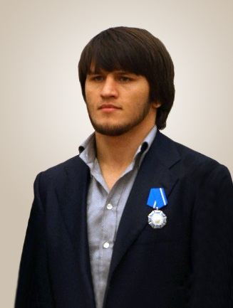
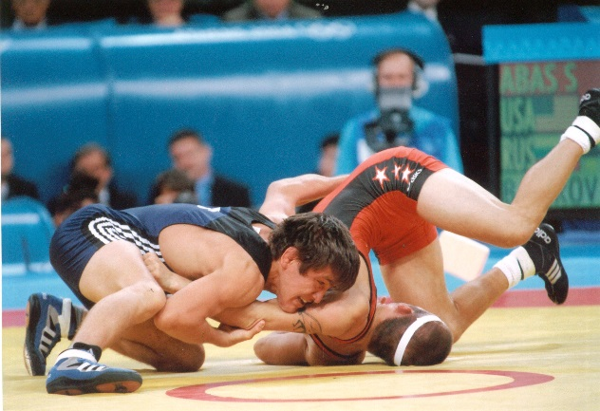


ВЫДАЮЩИЕСЯ СПОРТСМЕНЫ РЕСПУБЛИКИ ДАГЕСТАН
ЧЕМПИОНЫ ОЛИМПИЙСКИХ ИГР
Гайдарбеков Гайдарбек Абдулаевич
Заслуженный мастер спорта России (боксу), чемпион Олимпийских игр 2004 г. г. Афины (Греция).
Батиров Мавлет Алавдинович
Заслуженный мастер спорта России (вольная борьба), чемпион Олимпийских игр 2004 г. г. Афины (Греция), 2008 г. г. Пекин (Китай).

Slide 20








ВЫДАЮЩИЕСЯ СПОРТСМЕНЫ РЕСПУБЛИКИ ДАГЕСТАН
ЧЕМПИОНЫ ОЛИМПИЙСКИХ ИГР
Аскаров Аскар Сайпулаевич
Заслуженный мастер спорта России (вольная борьба (спорт глухих)), чемпион XXIII Сурдлимпийских игр 2017 г. г. Самсун (Турция).
Мурадов Ширвани Гаджикурбанович
Заслуженный мастер спорта России (вольная борьба), чемпион Олимпийских игр 2008 г. г. Пекин (Китай).

Slide 21








ВЫДАЮЩИЕСЯ СПОРТСМЕНЫ РЕСПУБЛИКИ ДАГЕСТАН
ЧЕМПИОНЫ ОЛИМПИЙСКИХ ИГР
Ахмедов Бахтияр Шихабудинович
Заслуженный мастер спорта России (вольная борьба), чемпиона Олимпийских игр 2008 г. г. Пекин (Китай).
Махов Билял Валерьевич
Заслуженный мастер спорта России (вольная борьба), чемпион Олимпийских игр 2012 г. г. Лондон (Великобритания).

Slide 22








ВЫДАЮЩИЕСЯ СПОРТСМЕНЫ РЕСПУБЛИКИ ДАГЕСТАН
ЧЕМПИОНЫ ОЛИМПИЙСКИХ ИГР
Исаев Мансур Мустафаевич
Заслуженный мастер спорта России (дзюдо), чемпион Олимпийских игр 2012 г. г. Лондон (Великобритания).
Хайбулаев Тагир Камалдинович
Заслуженный мастер спорта России (дзюдо), чемпион Олимпийских игр 2012 г. г. Лондон (Великобритания).

Slide 23








ВЫДАЮЩИЕСЯ СПОРТСМЕНЫ РЕСПУБЛИКИ ДАГЕСТАН
ЧЕМПИОНЫ ОЛИМПИЙСКИХ ИГР
Казакова Мадина Муратовна
Заслуженный мастер спорта России (дзюдо), чемпион Паралимпийских игр 2004 г. г. Афины (Греция).
Магомедилаев Мурад Сапигаджиевич
Заслуженный мастер спорта России (дзюдо спорт глухих), чемпион Сурдлимпийских игр 2013 г. г. София (Болгария).

Slide 24






ВЫДАЮЩИЕСЯ СПОРТСМЕНЫ РЕСПУБЛИКИ ДАГЕСТАН
ЧЕМПИОНЫ ОЛИМПИЙСКИХ ИГР
Абакаров Бийсолтан Садрутдинович
Заслуженный мастер спорта России (вольная борьба спорт слепых), чемпион сурдлимпийских игр 2013 г. г. София (Болгария).
Аскеров Руслан Максимович
Заслуженный мастер спорта России (дзюдо (спорт глухих)), чемпион XXIII Сурдлимпийских игр 2017 г. г. Самсун (Турция).

Slide 25








ВЫДАЮЩИЕСЯ СПОРТСМЕНЫ РЕСПУБЛИКИ ДАГЕСТАН
ЧЕМПИОНЫ ОЛИМПИЙСКИХ ИГР
Отарсултанов Джамал Султанович
Заслуженный мастер спорта России (вольная борьба), чемпион Олимпийских игр 2012 г. г. Лондон (Великобритания).
Садулаев Абдулрашид Булачевич
Заслуженный мастер спорта России (вольная борьба ), чемпион Олимпийских игр 2016 г. г. Рио-де-Жанейро (Бразилия), 2020 г. г. Токио (Япония).

Slide 26








ВЫДАЮЩИЕСЯ СПОРТСМЕНЫ РЕСПУБЛИКИ ДАГЕСТАН
ЧЕМПИОНЫ ОЛИМПИЙСКИХ ИГР ВЫСТУПАВШИЕ ЗА
НАЦИОНАЛЬНЫЕ КОМАНДЫ ЗАРУБЕЖНЫХ СТРАН
Ирбайханов Рамазан Исмаилович
Заслуженный мастер спорта (вольная борьба) чемпион Олимпийских игр 2008 г. г. Пекин (Китай).
Шарипов Шарип Абдулзагирович
Заслуженный мастер спорта России (вольная борьба), чемпион Олимпийских игр 2012 г. г. Лондон (Великобритания).

Slide 27




ВЫДАЮЩИЕСЯ СПОРТСМЕНЫ РЕСПУБЛИКИ ДАГЕСТАН
ЧЕМПИОНЫ ОЛИМПИЙСКИХ ИГР ВЫСТУПАВШИЕ ЗА
НАЦИОНАЛЬНЫЕ КОМАНДЫ ЗАРУБЕЖНЫХ СТРАН
Исаев Радик Велединович
Заслуженный мастер спорта России (тхэквондо), чемпион Олимпийских игр 2016 г. г. Рио-де-Жанейро (Бразилия).

Slide 28
СВЕДЕНИЯ О ФИЗКУЛЬТУРНО-ОЗДОРОВИТЕЛЬНЫХ КОМПЛЕКСАХ (ФОК), ВВЕДЕННЫХ
В ЭКСПЛУАТАЦИЮ С 2006 ПО 2021 ГОДЫ В РАМКАХ УЧАСТИЯ РЕСПУБЛИКИ
ДАГЕСТАН В РЕАЛИЗАЦИИ МЕРОПРИЯТИЙ ФЕДЕРАЛЬНЫХ ПРОГРАММ
2006 год
1. | Спортивно-культурный комплекс в сел. Тануси Хунзахского района
2. | Спортивный комплекс с залом в сел. Урада Шамильского района
3. | Спортивный комплекс в сел. Маджалис Кайтагского района
2008 год
4. | Спортивно-культурный центр в сел. Хунзах Хунзахского района
2010 год
5. | Дворец спорта и молодежи им.А.Алиева в гор. Каспийске
2015 год
6. | Стадион им.Е.Исинбаевой («Труд») в гор. Махачкале
2017 год
7. | Физкультурно-оздоровительный комплекс с универсальным игровым залом в гор. Кизляре
2018 год
8. | Спортивный комплекс в гор. Махачкале (1-я очередь, 5 залов)
2019 год
9. | Физкультурно-оздоровительный комплекс с универсальным залом в гор. Буйнакске
10. | Спортивный зал в сел. Ансалта Ботлихского района
11. | Физкультурно-оздоровительный комплекс с универсальным залом в гор. Хасавюрте
2021 год
12. | Футбольное поле с беговыми дорожками и секторами в сел. Ансалта Ботлихского района

Slide 29
СВЕДЕНИЯ О ФУТБОЛЬНЫХ ПОЛЯХ, ВВЕДЕННЫХ В ЭКСПЛУАТАЦИЮ С 2010 ПО
2021 ГОДЫ В РАМКАХ УЧАСТИЯ РЕСПУБЛИКИ ДАГЕСТАН В РЕАЛИЗАЦИИ
МЕРОПРИЯТИЙ ПОДПРОГРАММЫ «РАЗВИТИЕ ФУТБОЛА В РОССИЙСКОЙ ФЕДЕРАЦИИ»
В 2010 году осуществлена поставка футбольного поля с искусственным покрытием для отделений футбола в ГБОУ ДО РД №СДЮСШОР им. Ш. Умаханова» г. Хасавюрт.
В 2011 году осуществлена поставка футбольного поля с искусственным покрытием для отделений футбола в ГБОУ ДО РД «СДЮСШОР «Динамо» г. Махачкалы.
В 2012 году осуществлена поставка футбольного поля с искусственным покрытием для отделений футбола в ГБОУ ДО РД «ДЮСШ» г. Кизилюрта.
В 2013 году осуществлена поставка футбольного поля с искусственным покрытием для отделений футбола в МБОУ ДО «ДЮСШ №3» МО «Ахтынский район», МБОУ ДО «ДЮСШ» МО «Шамильский район».
В 2014 год осуществлена поставка футбольного поля с искусственным покрытием для отделений футбола в ГБОУ ДО РД «ДЮСШ» с. Эндирей, Хасавюртовского района.
В 2015 году осуществлена поставка футбольного поля с искусственным покрытием для отделений футбола в МКОУ ДО «ДЮСШ» им.Гамидова» с. Уркарах, Дахадаевского района и МКОУ ДО «ДЮСШ» с. Чирката, Гумбетовского района.
В 2017 году осуществлена поставка футбольного поля с искусственным покрытием для отделений футбола в ГБУ РД «ДЮСШ» с. Эндирей, Хасавюртовского района.
В 2018 году осуществлена поставка футбольного поля с искусственным покрытием для отделений футбола в МКОУ ДО «ДЮШОР» с. Каякент, Каякентского района.
В 2019 год осуществлена поставка футбольного поля с искусственным покрытием для отделений футбола в МКОУ ДО ДЮСШ г. Дербент.
В 2020 году осуществлена поставка футбольного поля с искусственным покрытием для отделений футбола в МКОУ ДО ДЮСШ г. Буйнакск.
В 2021 году осуществлена поставка футбольного поля с искусственным покрытием для отделений футбола в с. Хучни, Табасаранского района.

Slide 30






СВЕДЕНИЯ О НАИБОЛЕЕ ЗНАЧИМЫХ СПОРТИВНЫХ ОБЪЕКТОВ ВВЕДЕННЫХ В
ЭКСПЛУАТАЦИЮ ПО ФЕДЕРАЛЬНОЙ, РЕСПУБЛИКАНСКОЙ ПРОГРАММЕ И
ВНЕБЮДЖЕТНЫХ ИСТОЧНИКОВ ФИНАНСИРОВАНИЯ
Спортивный комплекс
Гунибский район
с. Согратль (1988 г.)
Спортивный комплекс
им.М. Базарганова
г. Кизилюрт (2000 г.)
Спортивный комплекс
Гумбетовский район
с. Мехельта (2000 г.)
Региональный центр
спортивной подготовки
г. Махачкала (2003 г.)
Спортивный комплекс
Гергебельский район
с. Гергебиль (2005 г.)
Спортивный комплекс
Хунзахский район
с. Цада (2005 г.)

Slide 31






СВЕДЕНИЯ О НАИБОЛЕЕ ЗНАЧИМЫХ СПОРТИВНЫХ ОБЪЕКТОВ ВВЕДЕННЫХ В
ЭКСПЛУАТАЦИЮ ПО ФЕДЕРАЛЬНОЙ, РЕСПУБЛИКАНСКОЙ ПРОГРАММЕ И
ВНЕБЮДЖЕТНЫХ ИСТОЧНИКОВ ФИНАНСИРОВАНИЯ
Спортивный комплекс
Карабудахкентский район
с. Карабудахкент (2005 г.)
Спортивный комплекс
Хунзахский район
с. Тануси (2006 г.)
Спортивный комплекс
Левашинский район
с. Леваши (2007 г.)
Спортивный комплекс
Кайтагский район
с. Маджалис (2007 г.)
Спортивный комплекс
Шамильский район
с. Урада (2007 г.)
Спортивный комплекс
им.Али Алиева
г. Махачкала (2007 г.)

Slide 32






СВЕДЕНИЯ О НАИБОЛЕЕ ЗНАЧИМЫХ СПОРТИВНЫХ ОБЪЕКТОВ ВВЕДЕННЫХ В
ЭКСПЛУАТАЦИЮ ПО ФЕДЕРАЛЬНОЙ, РЕСПУБЛИКАНСКОЙ ПРОГРАММЕ И
ВНЕБЮДЖЕТНЫХ ИСТОЧНИКОВ ФИНАНСИРОВАНИЯ
Спортивный комплекс
Кулинский район
с. Хосрех (2007 г.)
Спортивный комплекс
Бабаюртовский район
с. Бабаюрт (2008 г.)
Спортивный комплекс
Хунзахский район
с. Хунзах (2008 г.)
Спортивный комплекс
Хасавюртовский район
г. Хасавюрт (2008 г.)
Спортивный комплекс
Чарадинский район
с. Цуриб (2008 г.)
Спортивный комплекс
Акушинский район
с. Бургимак (2008 г.)

Slide 33






СВЕДЕНИЯ О НАИБОЛЕЕ ЗНАЧИМЫХ СПОРТИВНЫХ ОБЪЕКТОВ ВВЕДЕННЫХ В
ЭКСПЛУАТАЦИЮ ПО ФЕДЕРАЛЬНОЙ, РЕСПУБЛИКАНСКОЙ ПРОГРАММЕ И
ВНЕБЮДЖЕТНЫХ ИСТОЧНИКОВ ФИНАНСИРОВАНИЯ
Спортивный комплекс
Левашинский район
с. Мекеги (2008 г.)
Спортивный комплекс
им.Али Алиева
г. Каспийск (2010 г.)
Спортивный комплекс
им.Г.Гамидова
г. Махачкала (2010 г.)
Спортивный комплекс
Буйнакский район
с. Буглен (2012 г.)
Спортивный комплекс
Бабаюртовский район
с. Бабаюрт (2013 г.)
Стадион «Труд»
г. Махачкала (2015 г.)

Slide 34






СВЕДЕНИЯ О НАИБОЛЕЕ ЗНАЧИМЫХ СПОРТИВНЫХ ОБЪЕКТОВ ВВЕДЕННЫХ В
ЭКСПЛУАТАЦИЮ ПО ФЕДЕРАЛЬНОЙ, РЕСПУБЛИКАНСКОЙ ПРОГРАММЕ И
ВНЕБЮДЖЕТНЫХ ИСТОЧНИКОВ ФИНАНСИРОВАНИЯ
Волейбольный центр
г. Махачкала (2015 г.)
Административное здание
Минспорта РД
г. Махачкала (2016 г.)
ФОК
г. Кизляр (2017 г.)
Универсальный спортивный
комплекс г. Махачкала
5 спортивных залов (2018 г.)
Спортивный зал
Ботлихский район
с. Ансалта (2019 г.)
ФОК
г. Буйнакск (2019 г.)

Slide 35


СВЕДЕНИЯ О НАИБОЛЕЕ ЗНАЧИМЫХ СПОРТИВНЫХ ОБЪЕКТОВ ВВЕДЕННЫХ В
ЭКСПЛУАТАЦИЮ ПО ФЕДЕРАЛЬНОЙ, РЕСПУБЛИКАНСКОЙ ПРОГРАММЕ И
ВНЕБЮДЖЕТНЫХ ИСТОЧНИКОВ ФИНАНСИРОВАНИЯ
ФОК
г. Хасавюрт (2019 г.)
Футбольное поле
Ботлихского района
с. Ансалта (2021 г.)

Slide 36
СВЕДЕНИЯ О КОЛИЧЕСТВЕ СПОРТИВНЫХ УЧРЕЖДЕНИЙ В РЕСПУБЛИКЕ ДАГЕСТАН,
ТРЕНЕРСКО-ПРЕПОДАВАТЕЛЬСКОМ СОСТАВЕ И ЗАНИМАЮЩИХСЯ
С 2010 ПО 2021 ГОДЫ
ВСЕГО: | 2010 | 2011 | 2012 | 2013 | 2014 | 2015 | 2016 | 2017 | 2018 | 2019 | 2020 | 2021
Спортивных учреждений | 179 | 188 | 202 | 187 | 190 | 189 | 175 | 178 | 178 | 181 | 186 | 190
Тренеров -преподавателей | 4065 | 4073 | 4378 | 4145 | 4206 | 3754 | 3342 | 3454 | 3428 | 3585 | 3679 | 3860
Занимающихся | 110828 | 117489 | 123464 | 117403 | 119347 | 112060 | 102748 | 102893 | 98023 | 98362 | 99485 | 102176

Slide 37
СПОРТ ВЫСШИХ ДОСТИЖЕНИЙ
146 спортсмена Республики Дагестан принимали участия в летних Олимпийских, Паралимпийских и Сурдлимпийских играх, начиная с 1968 года, из них сорок два - за другие страны. За высокие спортивные результаты почетные спортивные звания «Заслуженный тренер СССР» и «Заслуженный тренер России» были присвоены 195-ти тренерам Республики Дагестан.
В 1968 г. на Олимпийских играх в Мексике фехтовальщик Владимир Назлымов завоевал золотую медаль. Этот успех он повторил на Олимпийских играх 1976 г. в Монреале и в 1980 г. в Москве.
146 дагестанских спортсменов приняли участие на тринадцати Олимпийских играх с 1968 по 2020 годы, на которых было завоевано 97 медалей из них: 38 золотых, 27 серебряных и 32 бронзовых медалей.
На шести Паралимпийских играх с 1992 по 2020 годы 4 спортсмена-дзюдоиста (спорт слепых) завоевали золотую, серебряную и 4 бронзовых медалей.
На пяти Сурдлимпийских играх с 1993 по 2017 годы девять дагестанских атлетов (спорт глухих - вольная борьба и дзюдо) принесли в копилку страны 6 золотые и 13 серебряных медали.
113 дагестанских борцов вольного стиля становились чемпионами Европы, 75 - чемпионами мира.
Подготовлено 118 заслуженных мастеров спорта СССР и России 283 мастеров спорта международного класса, 2172 мастеров спорта СССР и России по различным видам спорта.
365 спортсменов Республики Дагестан становились победителями и призерами первенств и чемпионатов мира и Европы по олимпийским видам спорта.
В 2008 году на Олимпийских играх в Пекине (Китай) Бувайсар Сайтиев завоевал третью золотую олимпийскую медаль.
В 2008 году на Олимпийских играх в Пекине (Китай) Мавлет Батиров завоевал вторую золотую олимпийскую медаль.
В 2021 году на Олимпийских играх в Токио (Япония) Абдурашид Садулаев завоевал вторую золотую олимпийскую медаль.

Slide 38
СВЕДЕНИЯ О СПОРТИВНЫХ ФЕДЕРАЦИЯХ
РЕСПУБЛИКИ ДАГЕСТАН НА 1 ЯНВАРЯ 2022 ГОДА
№ | Наименование спортивной федерации | Вид дисциплины | Ф.И.О. руководителя | Контактные данные | Адрес электронной почты | Дата начало аккредитации | Дата окончания аккредитации
1 | Дагестанская региональная общественная организация "Федерация автомобильного спорта" | автомобильный спорт | Мугутдинов Заур Пейдуллаевич | 8-988-632-32-24 | dfas@inbox.ru | 30.01.2020 | 29.01.2024
2 | Региональная общественная организация "Федерация айкидо Республики Дагестан" | айкидо | Гитинов Магди Шейхович | 8-925-468-65-55 | gitinov.magdi@mail.ru | 15.08.2019 | 15.08.2023
3 | Региональная общественная организация "Федерация Альпинизма Дагестана" | альпинизм | Леонов Пётр Георгиевич | 8-928-293-34-22 | leonov650328@mail.ru | 30.12.2019 | 30.12.2023
4 | Региональная общественная организация "Федерация армрестлинга Республики Дагестан" | армрестлинг | Булатов Арсен Гаджиевич | 8-928-670-02-03 |  | 19.03.2021 | 18.03.2025
5 | Региональная общественная организация "Федерация бадминтона Республики Дагестан" | бадминтон | Ашуев Жаруллах Абдуллахович | 8-960-419-10-01 | dagbadm@yandex.ru | 17.07.2019 | 17.07.2023
6 | Дагестанская региональная спортивная общественная организация "Федерация бильярдного спорта" | бильярдный спорт | Алиев Айдемир Магомедович | 8-909-484-42-22 | fbs_dagestan@mail.ru | 26.03.2021 | 25.03.2025
7 | Региональная общественная организация "Федерациябокса Республики Дагестан" им.Ш.Мусаева | бокс | Аллахвердиев Хабиб Мевлединович | 8-928-833-33-83 8-988-268-14-72 | info@fbrd.ru sdyushorpoboksu@mail.ru | 27.12.2018 | 26.12.2022
8 | Региональная общественная организация "Федерация волейбола Республики Дагестан" | волейбол | Гаирбеков Магомед | 8-960-407-7703 |  | 11.03.2019 | 11.03.2023
 |  | пляжный волейбол
9 | Региональная спортивная общественная организация "Федерация всестилевого каратэ Республики Дагестан" | всестилевое каратэ | Халилов Магомедсалам Магомедгаджиевич | 8-989-444-44-44 8-963-414-18-76 | magomed.shirvanov@mail.ru | 05.08.2020 | 05.08.2024
10 | Дагестанская региональная общественная организация "Федерация джиу-джитсу" | джиу-джитсу | Эминов Нурдин Амрахович | 8-903-423-20-62 | uma-mallaeva@yandex.ru | 18.04.2019 | 17.04.2023
11 | Региональная общественная организация "Федерация дзюдо Республики Дагестан" | дзюдо | Джафаров Ирасхан Раджабович | 8-999-555-74-78 8-965-553-55-50 8-989-497-98-98 | judord@yandex.ru | 06.05.2019 | 05.05.2023
12 | Региональная общественная организация "Дагестанская Федерация каратэ" | каратэ | Ильясов Марат Сиражутинович | 8-903-481-95-95 | dagkarate@mail.ru | 17.07.2020 | 16.07.2024
13 | Региональная общественная органищация "Федерация кореш и борьба на поясах" | корэш борьба на поясах | Газиев Шамиль Расулович | 8-927-249-42-49 8-928-510-45-27 | koresh.dagestan@mail.ru | 30.05.2019 | 30.05.2023

Slide 39
СВЕДЕНИЯ О СПОРТИВНЫХ ФЕДЕРАЦИЯХ
РЕСПУБЛИКИ ДАГЕСТАН НА 1 ЯНВАРЯ 2022 ГОДА
14 | Дагестанская региональная общественная организация "Федерация по кикбоксингу" | Фулл-контакт | Магомедов Магомед Раджабкадиевич | 8-962-510-22-22 | dagkick@mail.ru | 30.09.2019 | 30.09.2023
 |  | фулл-контакт с лоу-киком |  | 8-989-894-33-22
 |  | К-1 |  | 8-906-481-66-99 8-963-412-55-55
 |  | лайт-контак |  | 8-988-789-66-78
15 | Региональная общественная организация "Федерация Киокусинкай Республики Дагестан" | киокусинкай | Багаудинов Садрудин Джавадович | 8-963-429-25-89 | sagitov_m@mail.ru | 27.03.2019 | 27.03.2023
16 | Общественная организация "Федерация настольного тенниса Республики Дагестан" | настольный теннис | Аванесов Константин Георгиевич | 8-928-523-90-03 | tiksr@mail.ru has.murza@mail.ru | 21.10.2020 | 20.10.2024
17 | Региональная общественная организация "Дагестанская федерация парашютного спорта" | парашютный спорт | Абдулатипов Руслан Басирович | 8-963-373-61-16 8-964-015-97-18 Магомед | dfps@list.ru | 25.11.2021 | 14.11.2025
18 | Региональная общественная организация "Федерация парусного спорта Республики Дагестан имени Е.А.Гвоздева" | парусный спорт | Омаров Мухтар Исакович | 8-928- 511-72-28 | dag_yahta@mail.ru | 01.09.2021 | 31.08.2025
19 | Региональная общественная организация "Федерация перетягивание каната" по Республике Дагестан | перетягивание каната | Рамазанов Ислам Сиражудинович | 8-989-669-70-07 | dyssh-gubden990@mail.ru | 05.08.2020 | 05.08.2024
25 | Региональная общественная организация "Федерация плавания Республики Дагестан" | плавание | Адамов Аскандар Алиевич | 8-928-575-55-85 | trenerrusika@mail.ru fprdag@yandex.ru | 26.10.2021 | 25.10.2025
20 | Региональная общественная организация "Федерация прыжков на батуте Республики Дагестан" | прыжки на батуте | Исмаилов Мухтар Абдулбасырович | 8-989-458-00-01 | eldar.022@mail.ru | 22.01.2019 | 22.01.2023
21 | Региональная общественная организация "Федерация Регби 2010 Республики Дагестан" | регби7 | Гаджимагомедов Магомед Алиасхабович | 8-960-419-25-37 | jasi5555@mail.ru | 15.11.2019 | 14.11.2023
 |  | регби15
22 | Региональная общественная организация "Федерация рыболовного спорта Республики Дагестан" | рыболовный спорт | Вагидов Завурбек Юнусович | 8-964-011-74-96 8-87-22-68-45-04 | dagohota@list.ru | 01.08.2020 | 01.08.2024
23 | Региональная общественная организация "Федерация Санного спорта Республики Дагестан" | санный спорт | Асхабалиев Раджаб Хабибулаевич | 8-964-050-99-99 8-963-370-60-09 | raisat84@list.ru | 02.12.2019 | 01.12.2023
24 | Дагестанская региональная общественная организация "Федерация борьбы самбо" | самбо | Раджжабов Руслан | 8-988-296-79-85 |  | 26.11.2020 | 25.11.2024
 |  | боевое самбо

Slide 40
СВЕДЕНИЯ О СПОРТИВНЫХ ФЕДЕРАЦИЯХ
РЕСПУБЛИКИ ДАГЕСТАН НА 1 ЯНВАРЯ 2022 ГОДА
25 | Дагестанская региональная общественная организация "Федерация смешанного боевого единобрства (ММА)" | смешанные боевые единоборства ММА | Алибатыров Шамиль Курбанович | 8-928-961-22-66 8-925-411-28-84 | kurban198416@mail.ru fsbe-dag@mail.ru | 11.10.2021 | 10.10.2025
26 | Региональная спортивная общественная организация "Федерация спортивной борьбы Республики Дагестан" | вольная борьба | Гайдаров Гайдар Зайрудинович | 8-989-652-98-14 | federatsiya.borbyrd@bk.ru | 26.04.2019 | 25.04.2023
 |  | греко-римская борьба |  | 8-928-679-53-53 | grb_rd@mail.ru zaykalyna@mail.ru
 |  | греплинг |  | 8-989-669-19-77 | rahmat_club@mail.ru
 |  | панкратион |  | 8-988-459-59-67
27 | Региональная общественная организация "Федерация спортивной гимнастики Республики Дагестан" | спортивная гимнастика | Магомедов Гаджимурад Магомедович | 8-903-427-46-46 | daggymnastics@mail.ru | 17.07.2020 | 17.07.2024
28 | Дагестанская региональная общественная организация инвалидов "Спортивная Федерация спорта глухих" | вольная борьба | Камилов Гамзатгаджи Зубаирович | 8-999-960-00-05 | gamzat.kamilov@yandex.ru | 16.01.2019 | 18.01.2023
 |  | дзюдо
 |  | тхэквондо
 |  | легкая атлетика
 |  | настольный теннис
 |  | гондбол
 |  | футзал
 |  | пулевая стрельба
29 | Региональная общественная организация "Федерация спортивного туризма Республики Дагестан" | спортивный туризм | Мурилов Шарип Абдулахатович | 8-960-417-60-99 | sharip_70@mail.ru | 11.05.2018 | 11.05.2022
30 | Региональная общественная организация "Федерация стрельбы из лука Республики Дагестан" | стрельба из лука | Абдулмуталимов Сайпула Магомедович | 8-988-291-80-08 | fsl-rd@mail.ru | 29.12.2018 | 29.12.2022
31 | Региональная общественная организация "Федерация Тайского бокса Республики Дагестан" | тайский бокс | Меджидов Абдулнасыр Магомедрасулович | 8-903-423-73-57 8-928-572-79-58 | dagestan-thai@mail.ru | 14.02.2020 | 14.02.2024
32 | Региональная общественная организация "Федерация тхэквондо Республики Дагестан" | тхэквондо | Гаджиев Абдусамад Мусаевич | 8-928-277-01-01 | tkd-rd@mail.ru | 22.01.2019 | 22.01.2023
 |  | паратхэквондо

Slide 41
СВЕДЕНИЯ О СПОРТИВНЫХ ФЕДЕРАЦИЯХ
РЕСПУБЛИКИ ДАГЕСТАН НА 1 ЯНВАРЯ 2022 ГОДА
33 | Региональная общественная организация "Федерация тяжелой атлетики Республики Дагестан" | тяжелая атлетика | Абдулаев Саид Абдулаевич | 8-928-637-20-03 | olxozur-trener@mail.ru | 10.09.2018 | 10.09.2022
34 | Дагестанская региональная общественная организация "Федерация универсального боя" | универсальный бой | Гасангусейнов Шамиль | 8-989-898-52-52 | gasanguseynov77@mail.ru | 06.12.2019 | 06.12.2023
35 | Региональная общественная организация "Дагестанская Федерация УШУ" | ушу | Магомедов Магомед Гаджиевич | 8-994-666-9999 8-989-611-11-11 | wushu-gubden@mail.ru | 29.12.2018 | 29.12.2022
36 | Дагестанская региональная общественная организация "Федерация футбола" | футбол | Будунов Будун Хачабекович | 8-988-291-22-81 | kairav@mail.ru | 06.12.2018 | 05.12.2022
 |  | мини-футбол |  | 8-988-296-61-62 | anvar-mini@yandex.ru
 |  | пляжный футбол |  | 8-928-505-00-60 | uor.dagestan@mail.ru
 |  | футбол 8х8 |  | 8-988293-18-45 | nfldagestan@mail.ru
37 | Дагестанская региональная общественная организация "Федерация художественной гимнастики" | художественная гимнастика | Муртузалиева Тамила Магомедовна | 8-928-958-23-07 8-988-466-92-92 | gymnastics05@yandex.ru | 16.01.2019 | 15.01.2023
38 | Региональная общественная организация "Федерация шашек Республики Дагестан" | шашки | Мирзабалаев Алавудин Несрединович | 8-929-435-05-71 | tms05@nextmail.ru | 26.03.2021 | 25.03.2025
39 | Структурное подразделение Федерация авиамодельного спорта России "Федерация авиамодельного спорта Республики Дагестан" | авиамодельный | Гайдаров Махач Гаджиевич | 8-963-406-54-39 | 9634065439@mail.ru | 06.12.2019 | 06.12.2023
40 | Региональное отделение Общероссийской физкультурно-спортивной общественной организации "Федерация бейсбола России" по Республике Дагестан | бейсбол | Алиев Мутаэлум Ахмадулаевич | 8-928-468-65-55 | ip.aliev.abakar@mail.ru | 11.05.2018 | 11.05.2022
41 | Региональное отделение Общероссийской общественной организации "Всероссийская федерация гиревого спорта» в Республике Дагестан | гиревой спорт | Саидов Магелан Саидович | 8-928-218-79-33 | smogelan@mail.ru | 16.09.2021 | 15.09.2025
42 | Региональное отделение общероссийской физкультурно-спортивной общественной организации "Федерация дартс России" по Республике Дагестан | дартс | Магомедов Азим Фахрудинович | 8-988-642-52-31 8-928-976-88-96 | azim@mail.ru | 11.05.2018 | 11.05.2022
43 | Дагестанское Региональное отделение "Федерация компьютерного спорта" | компьютерный спорт | Алиев Гаджиали Алиевич | 8-989-463-71-81 | 05@ro.resf.su | 16.04.2018 | 15.04.2022

Slide 42
СВЕДЕНИЯ О СПОРТИВНЫХ ФЕДЕРАЦИЯХ
РЕСПУБЛИКИ ДАГЕСТАН НА 1 ЯНВАРЯ 2022 ГОДА
44 | Дагестанское региональное отделение общественной организации инвалидов "Спортивная Федерация спорта слепых" | дзюдо | Салихов Борис Алиевич | 8-963-413-77-88 | boris80.07@mail.ru | 05.08.2020 | 05.08.2024
 |  | армспорт
 |  | велотандем
 |  | гондбол
 |  | легкая атлетика
 |  | футзал
 |  | шашки
45 | Дагестанское региональное отделение общероссийской спортивной общественной организации "Федерация практической стрельбы России" | практическая стрельба | Цахаев Камиль Газиевич | 8-925-228-13-87 | 89094790144@mail.ru | 27.03.2019 | 26.03.2023
46 | Региональное отделение общероссийской общественной организации "Всероссийская федерация спорта лиц с поражением опорно-двигательного аппарата" в Республике Дагестан | стрельба из лука | Казакова Мадина Муратовна | 8-928-961-72-23 | vfpodard@yandex.ru kmm_pkr@mail.ru | 05.03.2021 | 04.03.2025
 |  | легкая атлетика
 |  | настольный теннис
 |  | регби на колясках
 |  | баскетбол на колясках
 |  | футбол
 |  | пулевая стрельба
 |  | армрестлинг
 |  | шахматы
 |  | шашки
47 | Региональное отделение общероссийской общественной организации "Всероссийская федерация спорта лиц с интеллектуальными нарушениями" в Республике Дагестан | дзюдо | Магомедов Забир Магомедович | 8-903-424-31-33 8-928-544-26-66 | bn-1983@mail.ru lin.dagestan@mail.ru | 17.11.2020 | 16.11.2024
 |  | легкая атлетика
 |  | настольный теннис
 |  | паурлифтинг
 |  | конный спорт
 |  | плавание
48 | Дагестанское региональное отделение Общероссийской общественной организации "Федерация пауэрлифтинга России" | пауэрлифтинг | Тулпаров Шамиль Магомедович | 8-903-477-71-39 | shamil.tulparov@mail.ru | 04.06.2018 | 04.06.2022

Slide 43
СВЕДЕНИЯ О СПОРТИВНЫХ ФЕДЕРАЦИЯХ
РЕСПУБЛИКИ ДАГЕСТАН НА 1 ЯНВАРЯ 2022 ГОДА
49 | Дагестанское региональное отделение общероссийской общественной организации "Федерация рукопашного боя" | рукопашный бой | Султанов Марат Джабраилович | 8-928-219-88-88 8-988-696-35-45 | frbrd@mail.ru aliev.zurab.05@yandex.ru | 15.11.2019 | 15.11.2023
50 | Региональная спортивная общественная организация "Федерация фехтования Республики Дагестан" | фехтование | Исмаилов Джабраил Гасанович | 8-928-512-53-29 | fencing.dag@mail.ru | 17.12.2019 | 17.12.2023
51 | Региональная общественная организация "Дагестанская Федерация конного спорта" | конный спорт | Магомедов Зубай Ибрагимович | 8-988-277-17-77 | fksrd@mail.ru | 28.10.2020 | 27.10.2024
52 | Дагестанская Региональная общественная организация "Спортивная Федерация Тхэквондо ГТФ" | тхэквондо ГТФ | Даидов Гусен Абакарович | 8-988-298-26-74 | gusein.d@mail.ru | 29.10.2020 | 28.10.2024
53 | Региональная спортивная общественная организация "Федерация хапкидо Республики Дагестан | хапкидо | Гадисов Халид Гамзатович | 8-988-200-32-50 8-996-420-09-58 | gadisov.khalid@mail.ru | 08.06.2021 | 07.06.2025
54 | Дагестанское республиканское региональное отделение Общероссийской физкультурно-спортивной общественной организации «Федерация развития вида спорта «гонки с препятствиями» в Российской Федерации» | гонки с препятствиями | Магомедов Гамид Амирхан-Дибирович |  |  | 18.05.2021 | 17.05.2025
55 | Дагестанское республиканское отделение Общероссийской общественной организации «Российская федерация ГО» | ГО | Ахмаев Магомед |  | akhmaevm@mail.ru | 23.04.2021 | 22.04.2025
56 | Дагестанская региональная общественная организация "Федерация эстетической гимнастики" | эстетическая гимнастика | Мамедова Офелия Гаджибабаевна | 89034244893 | 161gs@mail.ru | 19.10.2021 | 18.10.2025

Slide 44
СВЕДЕНИЯ О КОЛИЧЕСТВЕ СПОРТИВНЫХ СООРУЖЕНИЙ
РЕСПУБЛИКИ ДАГЕСТАН

Slide 45
СВЕДЕНИЯ О ОБЕСПЕЧЕННОСТИ СПОРТИВНОЙ
ИНФРАСТРУКТУРОЙ НА 100 ТЫС. ЖИТЕЛЕЙ

Slide 46
СВЕДЕНИЯ О ЕДИНОВРЕМЕННОЙ ПРОПУСКНОЙ
СПОСОБНОСТИ ОБЪЕКТОВ СПОРТА (КОЛИЧЕСТВО ЧЕЛОВЕК)

Slide 47
СВЕДЕНИЯ О ОБЕСПЕЧЕННОСТИ НАСЕЛЕНИЯ ОТКРЫТЫМИ
И КРЫТЫМИ СПОРТИВНЫМИ СООРУЖЕНИЯМИ (В ПРОЦЕНТ)

Slide 48
СВЕДЕНИЯ О КОЛИЧЕСТВЕ МЕДАЛЕЙ ЗАВОЕВАННЫХ НА
ОФИЦИАЛЬНЫХ ВСЕРОССИЙСКИХ И МЕЖДУНАРОДНЫХ
СОРЕВНОВАНИЯХ

Slide 49
СВЕДЕНИЯ О ДАГЕСТАНСКИХ СПОРТСМЕНАХ ВКЛЮЧЕННЫХ
В СОСТАВЫ СБОРНЫХ КОМАНД РОССИИ ПО ВИДАМ СПОРТА

Slide 50
СВЕДЕНИЯ О ПРИСВОЕНИИ СПОРТИВНЫХ ЗВАНИЙ
И РАЗРЯДОВ СПОРТСМЕНАМ РЕСПУБЛИКИ ДАГЕСТАН

Slide 51
СВЕДЕНИЯ О ДОЛИ НАСЕЛЕНИЯ РЕСПУБЛИКИ ДАГЕСТАН,
СИСТЕМАТИЧЕСКИ ЗАНИМАЮЩИХСЯ ФИЗИЧЕСКОЙ КУЛЬТУРОЙ
И СПОРТОМ (В ПРОЦЕНТАХ)

Slide 52
СВЕДЕНИЯ О ДОЛИ УЧАЩИХСЯ И СТУДЕНТОВ, СИСТЕМАТИЧЕСКИ
ЗАНИМАЮЩИХСЯ ФИЗИЧЕСКОЙ КУЛЬТУРОЙ И СПОРТОМ
(В ПРОЦЕНТАХ)

Slide 53
СВЕДЕНИЯ О ДОЛИ НАСЕЛЕНИЯ РЕСПУБЛИКИ ДАГЕСТАН,
ВЫПОЛНИВШИХ НОРМАТИВЫ ИСПЫТАНИЙ ГТО, К ПРИНЯВШИМ
УЧАСТИЕ В ВЫПОЛНЕНИИ НОРМ ГТО (В ПРОЦЕНТАХ)

Slide 54
СВЕДЕНИЯ О ДОЛИ ОБУЧАЮЩИХСЯ И СТУДЕНТОВ,
ВЫПОЛНИВШИХ НОРМАТИВЫ ИСПЫТАНИЙ ГТО, К ПРИНЯВШИМ
УЧАСТИЕ В ВЫПОЛНЕНИИ НОРМ ГТО (В ПРОЦЕНТАХ)

Slide 55
СВЕДЕНИЯ О ДОЛИ ОРГАНИЗАЦИЙ, ОКАЗЫВАЮЩИХ УСЛУГИ В
СООТВЕТСТВИИ С ФЕДЕРАЛЬНЫМИ СТАНДАРТАМИ СПОРТИВНОЙ
ПОДГОТОВКИ (В ПРОЦЕНТАХ)

Slide 56
СВЕДЕНИЯ О ДОЛИ ЛИЦ, ЗАНИМАЮЩИХСЯ НА ЭТАПАХ
ВЫСШЕГО СПОРТИВНОГО МАСТЕРСТВА К ЗАНИМАЮЩИМСЯ
НА ЭТАПАХ СПОРТИВНОГО СОВЕРШЕНСТВА (В ПРОЦЕНТАХ)

